Slide 1
Laboratorio 1: Tiny MC
Computación Paralela - FAMAF
Integrantes:
- Baruffaldi Bruno
- Bermudez Manuel

Slide 2
Especificaciones de la computadora:
Ubuntu 18.04.5 LTS
Kernel 5.4.0-72-generic
Intel(R) Core(TM) i7-8550U CPU @ 1.80GHz x 8
16 GB de RAM DDR4 2400 MT/s 64 bits band-width
Compiladores: GCC 10.1.0 | CLANG 11.1.0 | ICC 2021.2.0

Slide 3
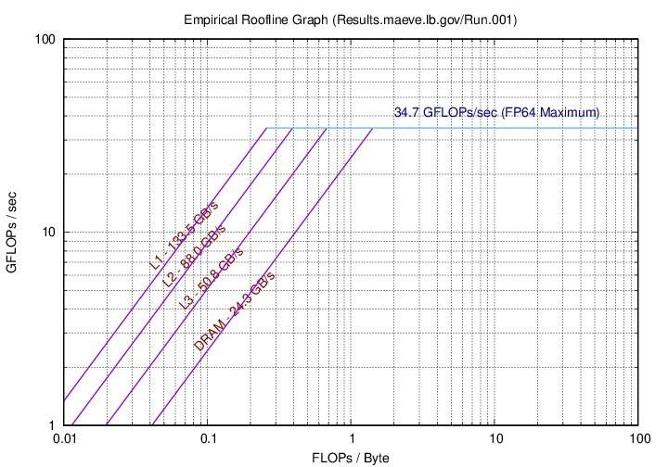
Notes:
Decidimos utilizar como métrica del problema la cantidad de fotones por segundo (maximizarla)

Slide 4
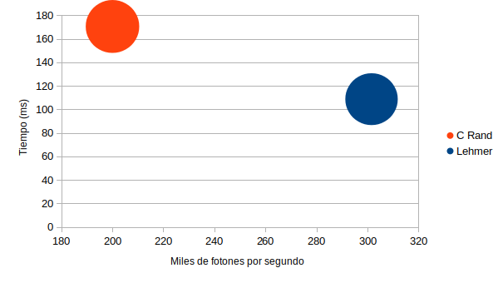
Funciones para generar números aleatorios
Notes:
Para calcular 10.000.000 números aleatorios
rand() -> 128.909 ms
FAST_RAND() -> 44.005 ms
La función de lehmer es casi 3 veces mas rapida que la standard de c.
Explicar optimizaciones realizadas al código

Slide 5
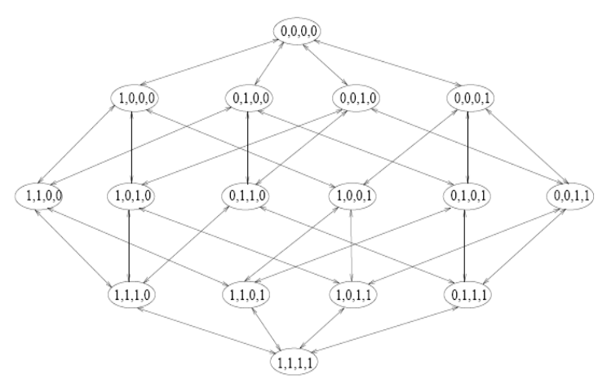
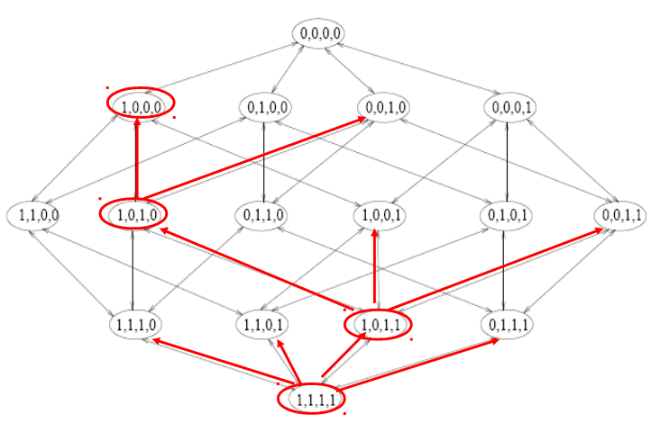
Selección de banderas de optimización
Notes:
Para explorar el espacio de banderas de optimizaciones decidimos utilizar un método de selección de variables que es usado en machine learning y adaptarlo a esta problema.

Slide 6
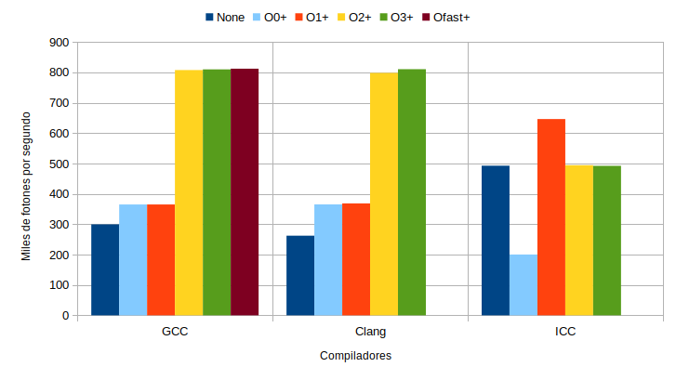

Slide 7
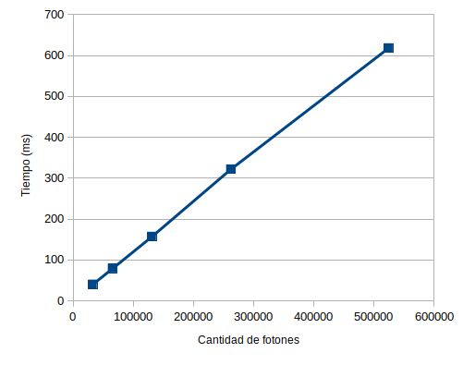
Relación entre la cantidad de fotones y el tiempo

Slide 8
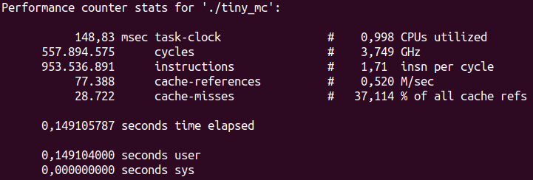
Información obtenida de perf sin optimizar

Slide 9
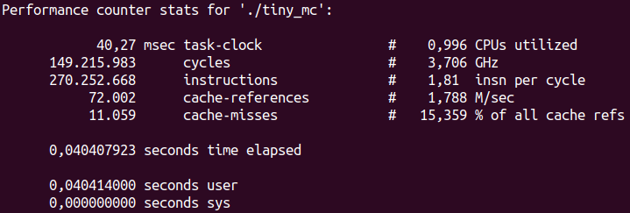
Información obtenida de perf luego de optimizar

Slide 10
Conclusiones
Los mejores resultados se obtuvieron usando los compiladores GCC y Clang.
Las optimizaciones guiadas por ejecución(-fprofile-generate y -fprofile-use) en gcc mostraron leves mejoras en los tiempos (menores al 1%).
La relación lineal entre tiempo y cantidad de fotones se presenta ya que, al aumentar el número de fotones, simplemente incrementamos la cantidad de iteraciones que realiza el código.
Para obtener una mayor precisión en la elección del compilador sería útil aplicar evaluaciones estadísticas como la prueba t de Student.

